Slide 1
Заметки путешественника
Или «Как сделать Ваше путешествие просто незабываемым»

Slide 2
Содержание
Введение…………………………………………………………………………….3
Обложка…………………………………………………………………………….4
Полезный совет №1………………………………………………………………5
Полезный совет №2………………………………………………………………6
Полезный совет №3………………………………………………………………7
Полезный совет №4……………………………………………………………....8
Полезный совет №5……………………………………………………………….9
Полезный совет №6……………………………………………………………...10
Полезный совет №7………………………………………………………………11
Полезный совет №8……………………………………………………………....12
Полезный совет №9………………………………………………………………13
Полезный совет №10…………………………………………………………….14
Заключение………………………………………………………………………..15

Slide 3
Введение
Нашу планету населяют около 7 миллиардов человек, которые изо дня в день трудятся не покладая рук, но так уж мы – люди – устроены, что любим отдыхать. Хотя результат будет примерно одинаковым, каждый, разумеется, организовывает свой отдых по-разному: кому-то достаточно лежать на диване и смотреть «ящик», для кого-то расслаблением будет выезд с друзьями или семьей на природу, а кому-то по душе путешествия на дальние расстояния.
Самостоятельно организовать путешествие – задача не из легких, требуется так много всего: и получение визы, и бронирование отелей, и покупка билетов, и упаковка вещей для отдыха, и еще много всего….
Как раз для того, чтобы организовать такой выезд не казалось для Вас большой проблемой и впечатления от путешествия были просто незабываемыми, предлагаем Вам с головой окунуться в мир странностей и загадок и попытаться справиться с трудностями, пользуясь некоторыми советами начинающих путешественников!

Slide 4
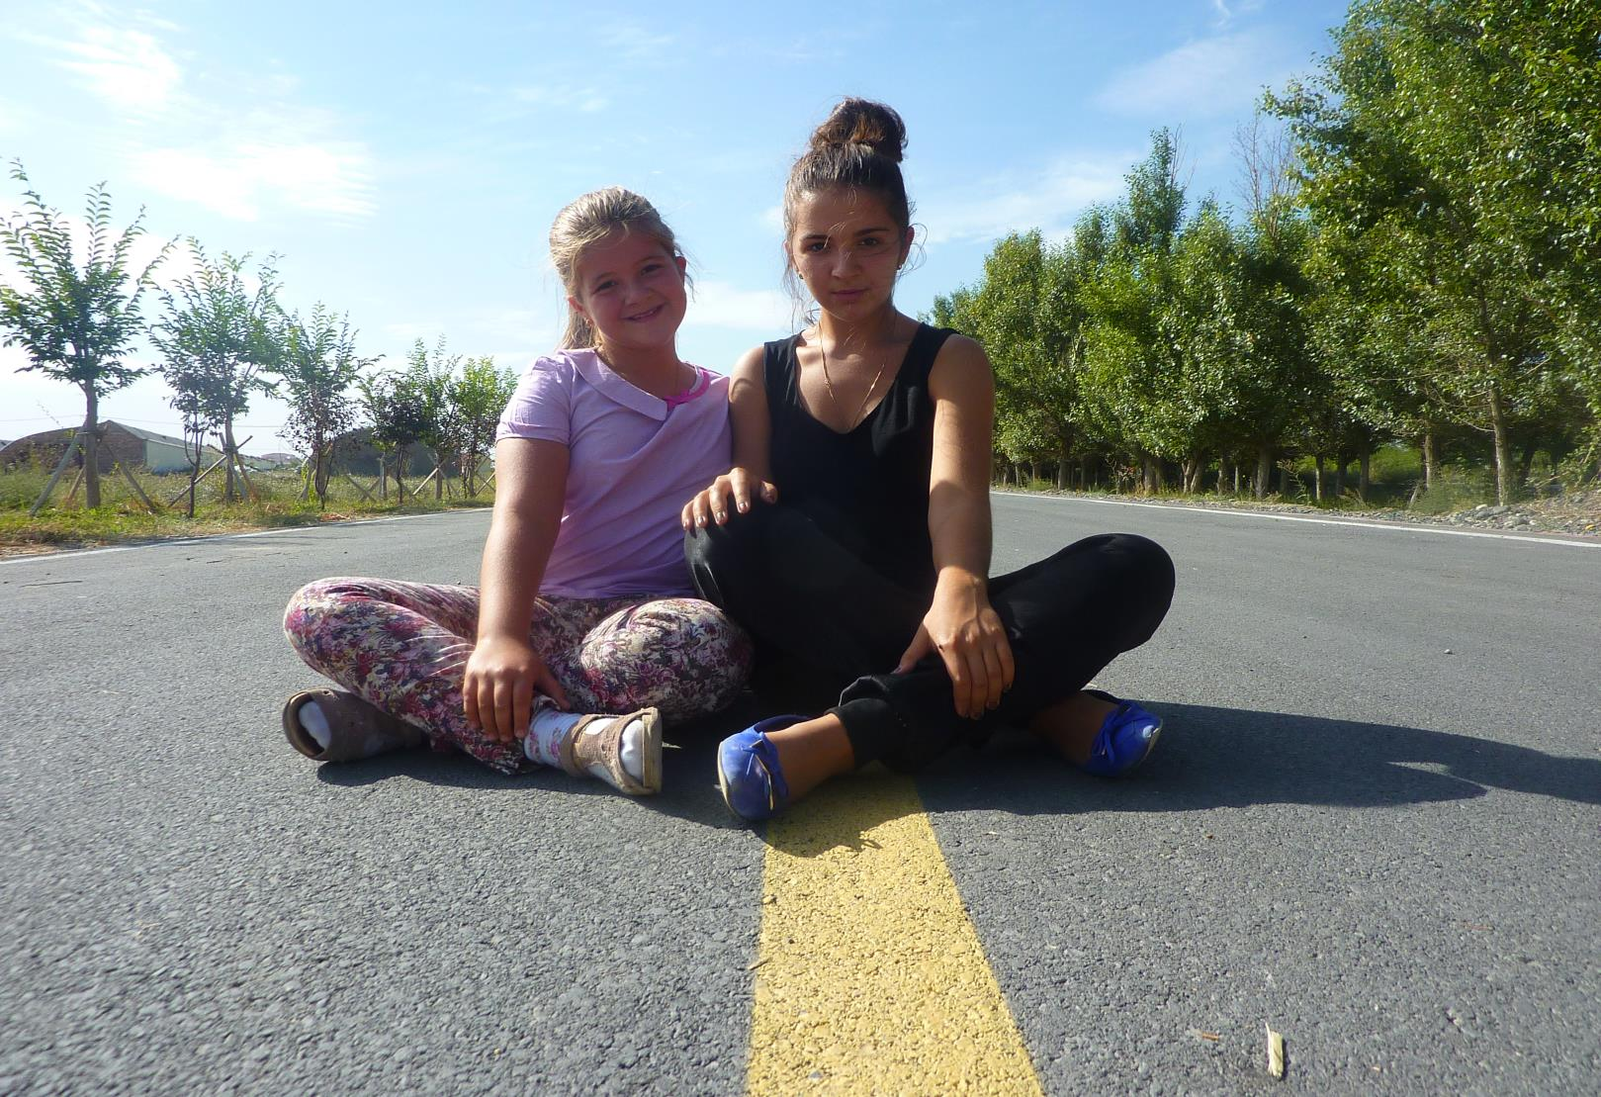
Путешествие начинается…

Slide 5
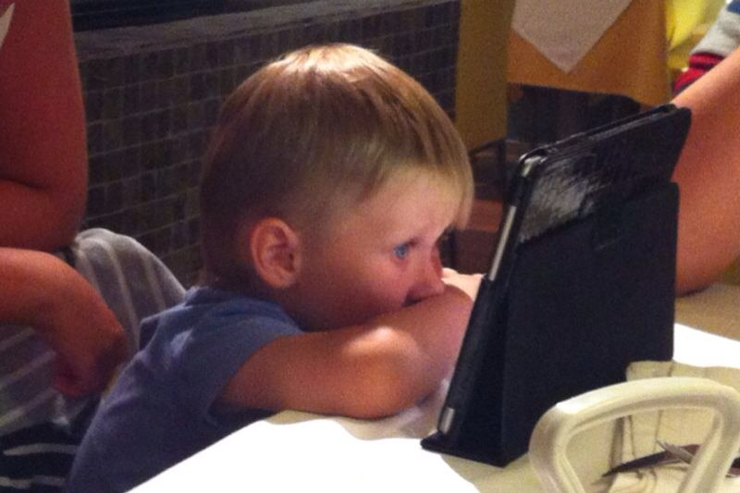
Полезный совет № 1:
Не пытайтесь «прочесать» все форумы и изучить все сайты, описывающие местность, досконально. Конечно, парочку отзывов прочесть все-таки стоит, но не все. Все равно их слишком много и у Вас не выйдет, в конце концов, Вы притомитесь и откажетесь от своей затеи, а в нашем деле главное – не терять хватку!

Slide 6
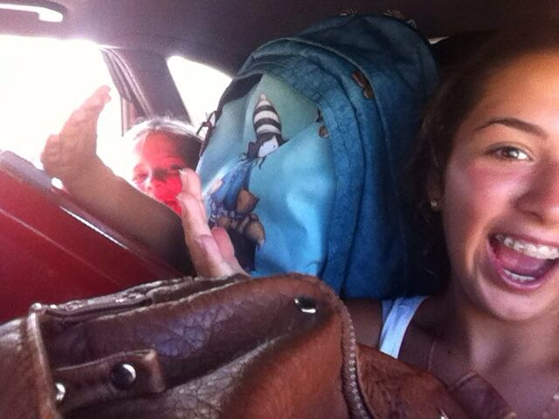
Полезный совет №2:
Собираясь в поездку берите все только самое необходимое! Иначе рискуете

Slide 7
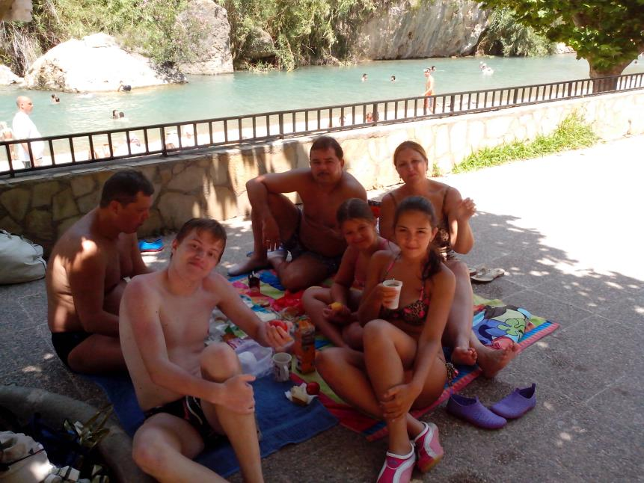
Полезный совет №3:
Если Вы вдруг притомились в дороге – не раздумывайте: сделайте остановку и немного передохните. Если Вы путешествуете в приятной компании и по интересной местности, то остановка будет только полезна!

Slide 8
Полезный совет №4:
Когда Вы добрались до пункта назначения и набрались сил для того, чтобы собственноручно заняться исследованием местности, рекомендуем запастить картой. И терпением.

Slide 9
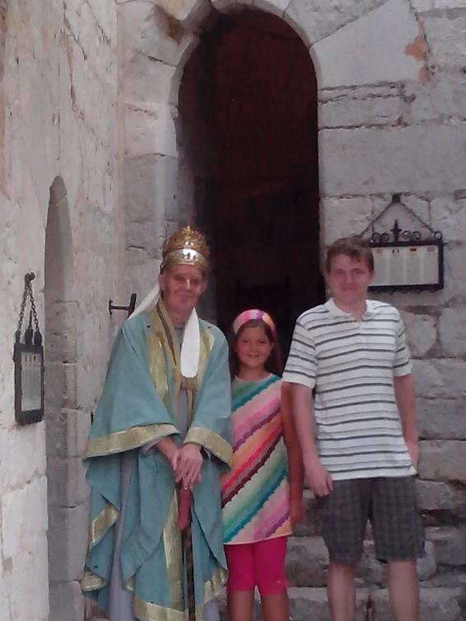
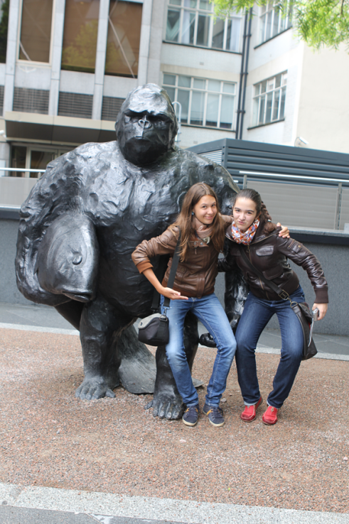
Полезный совет №5:
Если Ваши способности в ориентировании на местности не являются достаточно высокими, то не отчаивайтесь. Рекомендуем Вам подружиться с местными жителями(это можно сделать прикинувшись своим) и, возможно, эти знакомства окажутся для Вас полезными.

Slide 10
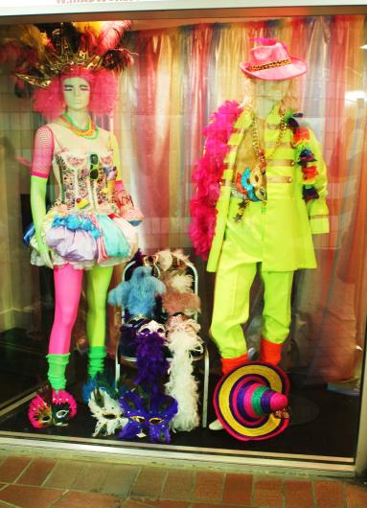
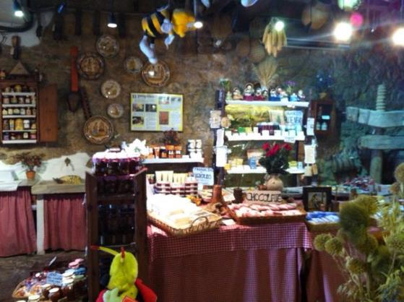
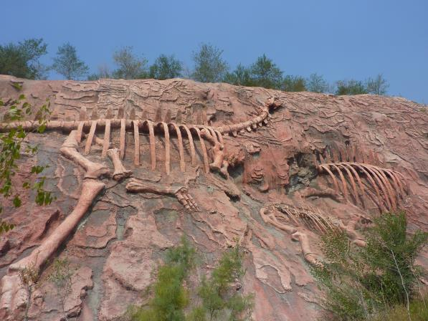
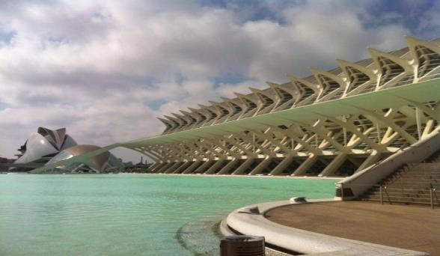
Полезный совет №6:
Познакомившись с местным поселением, попробуйте договориться с их представителем, чтобы тот сделал Вам экскурсию по самым интересным местам. Пусть он познакомит Вас с культурой народа, покажет кое-какие достопримечательности.

Slide 11
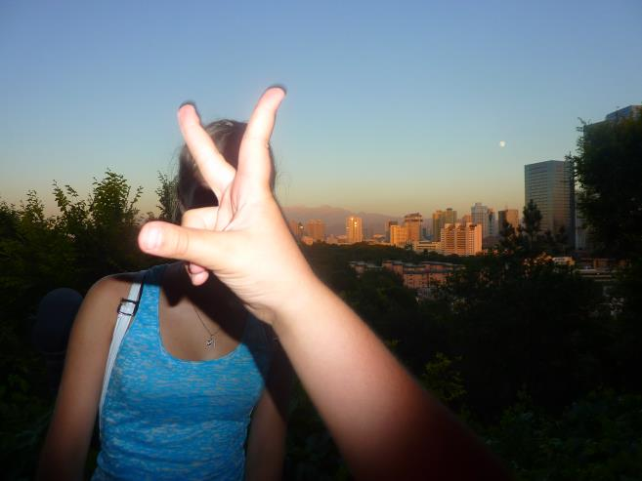
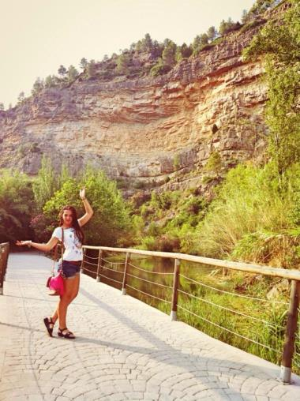
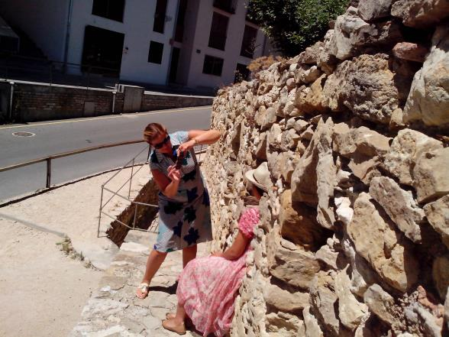
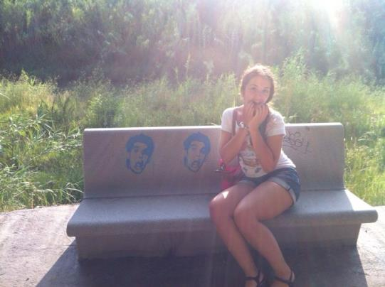
Полезный совет №7
А Вы в свою очередь внимательно слушайте, запоминайте каждый момент! Попытайтесь также сделать пару фотографий для приватной коллекции.

Slide 12
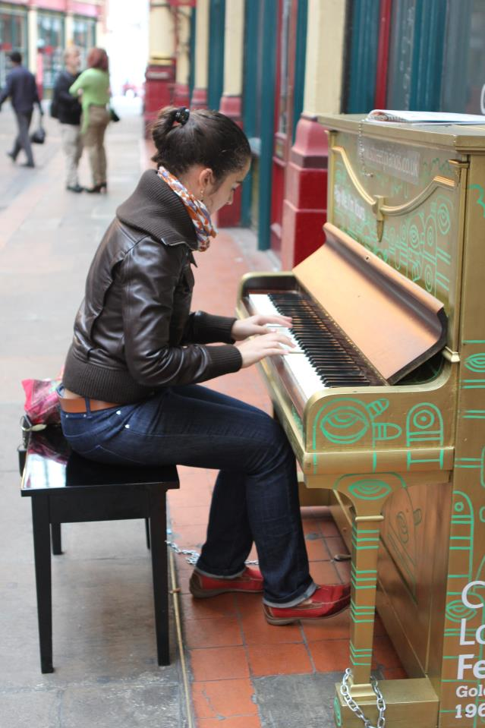
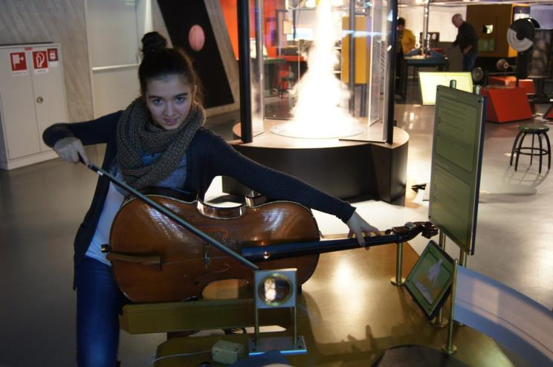
Полезный совет №8:
Чтобы чем-то отплатить Вашему помощнику, Вы можете воспользоваться подручными средствами и собственными умениями.

Slide 13
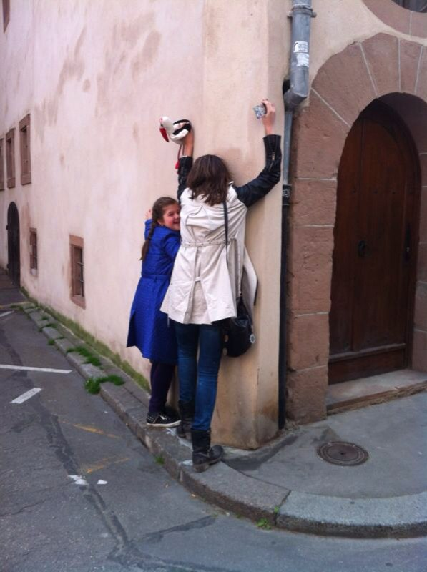
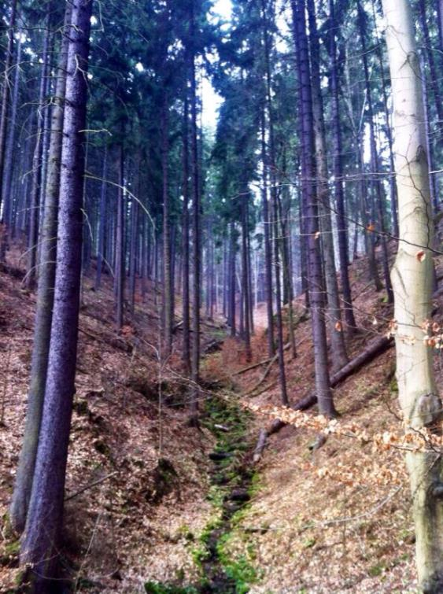
Полезный совет №9:
Вот и подошел к концу Ваш отпуск, не стоит лезть на стену или приковывать себя к зданию.
Также не рекомендуется уходить в лес….

Slide 14
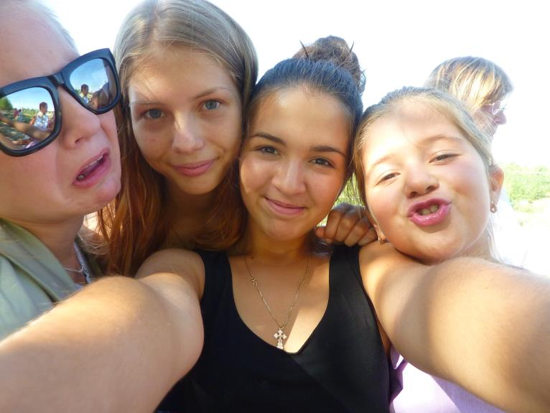
Полезный совет №10:
Не стоит отчаиваться, ведь теперь у Вас есть новые друзья, возможно, Вы даже смогли найти любовь всей своей жизни!

Slide 15
Спасибо за внимание!
Каждый из нас ведет разный образ жизни и, конечно, данные советы подойдут не всем, но все-таки «мир – это книга, и, если ты не странствовал, ты прочел всего одну страницу».
Презентацию подготовила Макаревич София 11 класс МАОУ Центр Горностай г. Новосибирск

